Slide 1
Sharing Session Best Practise Pengelolaan PDDIKTI Universitas YARSI
Direktorat Pangkalan Data, Jaminan Mutu dan Akreditasi Universitas YARSI

Slide 2
Program Studi
Kedokteran S1
Terakredasi A
Manajemen S1
Terakredasi B
Magister Manajemen S2
Terakredasi B
Profesi dokter
Terakredasi A
Akuntansi S1
Terakredasi B
Kenotariatan S2
Terakredasi B
Kedokteran Gigi S1
Terakredasi B
Teknik Informatika S1
Terakredasi B
Sains Biomedis S2
Terakredasi B
Profesi dokter Gigi
Terakredasi B
Perpustakaan dan Sains Informasi S1
Terakredasi A
Psikologi S1
Terakredasi B
Ilmu Hukum S1
Terakredasi B

Slide 3
SDM
Dosen
271
Mahasiswa
5260
Tendik
102

Slide 4
Akreditasi
PROGRAM STUDI PERPANJANGAN AKREDITASI OTOMATIS BAN PT
PSDI S1
TAHUN 2021
PSIKOLOGI S1
TAHUN 2020
AKUNTANSI S1
TAHUN 2020
ILMU HUKUM S1
TAHUN 2020
TEKNIK INFORMATIKA S1
TAHUN 2021

Slide 5
Akreditasi
Masa berlaku Akreditasi
2022
Program studi Manajemen S1 (Maret)
2022
Program studi Magister Manajemen S2 (Maret)
2022
Akreditasi Institusi PT (Mei)

Slide 6
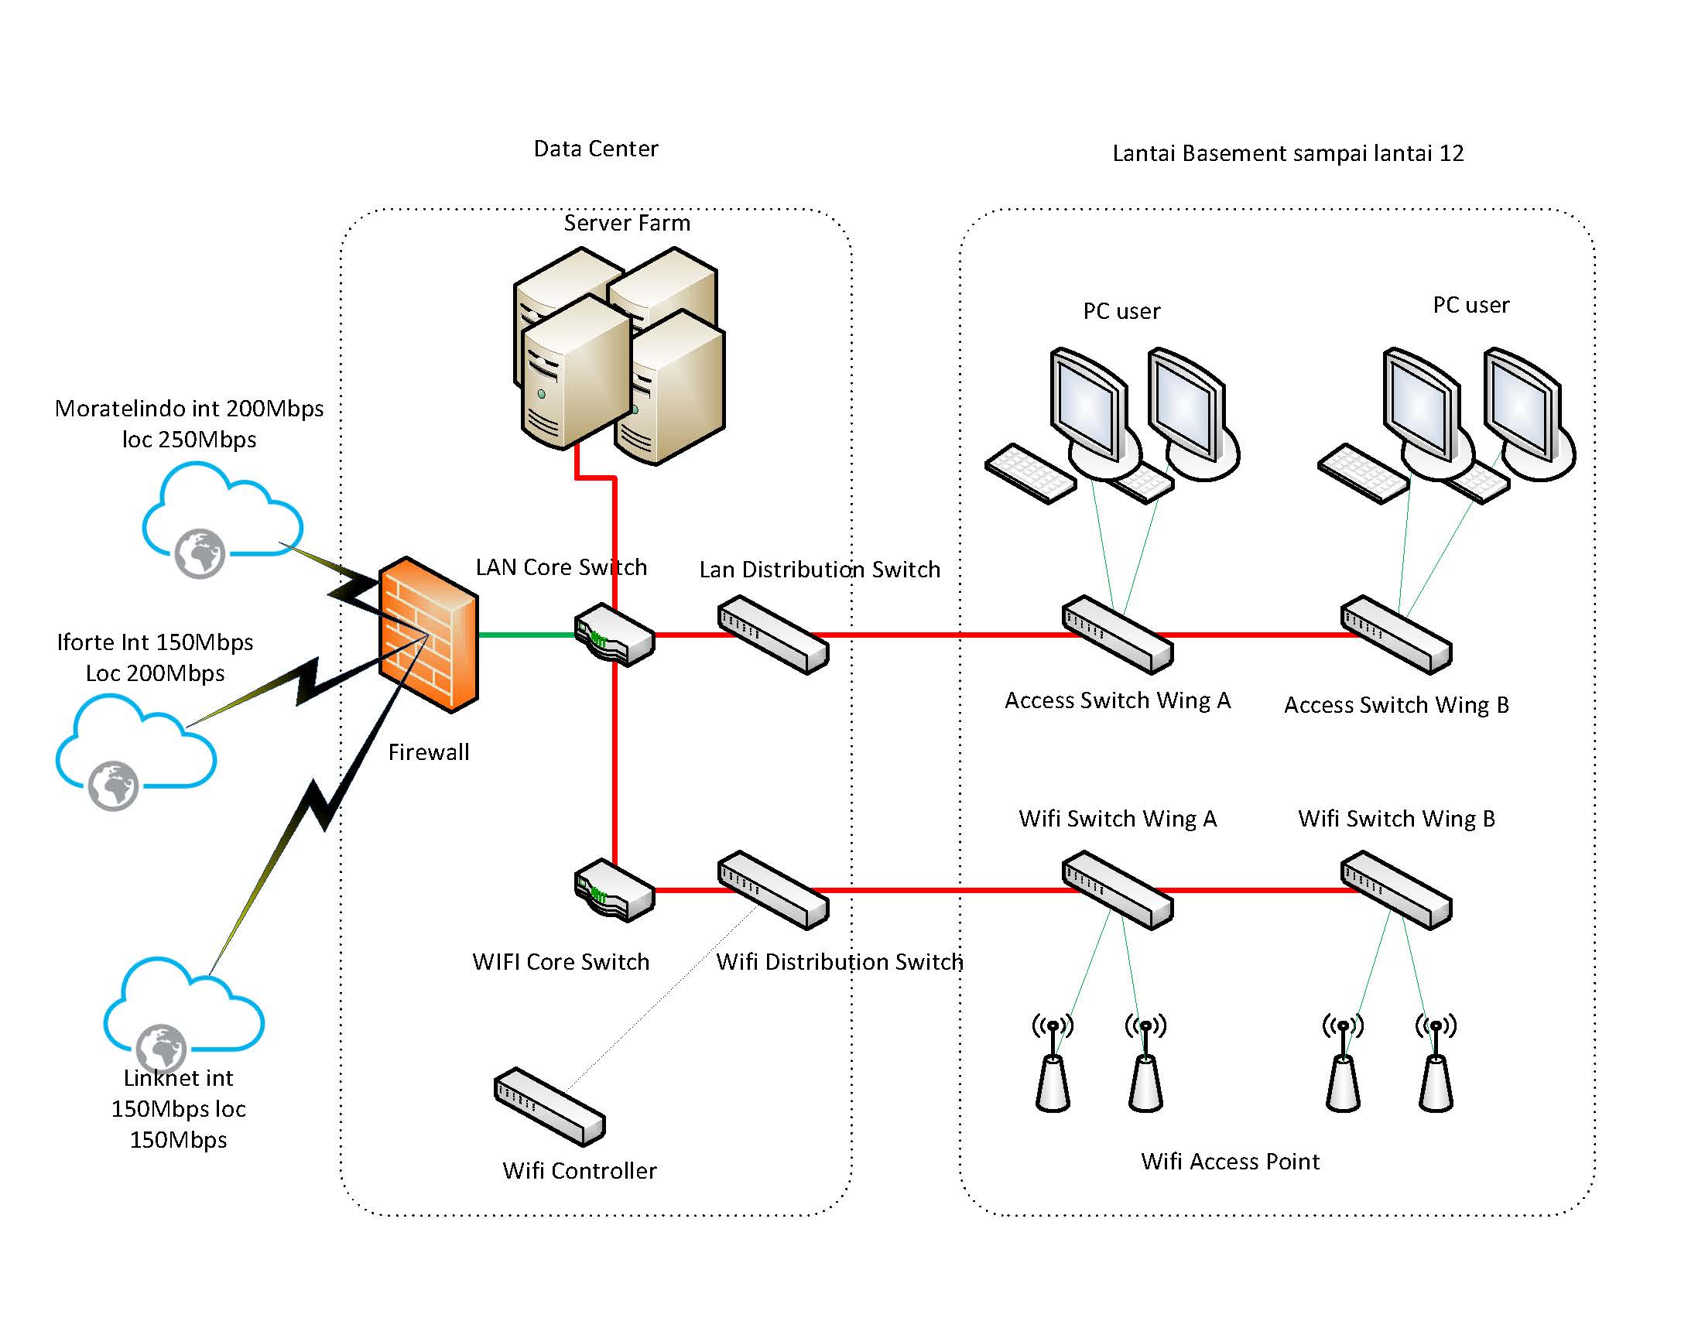
Jaringan TI YARSI

Slide 7
Aplikasi YARSI
Server Farm
sisakad
SDM
PMB
Medinfo
Sister
Jurnal
Layar YARSI
E-Library
Alumni

Slide 8
Aplikasi DIKTI
Feeder DIKTI
Admin DIKTI
Aplikasi PDDIKTI yang berisi kumpulan data profile PT, Dosen dan Mahasiswa.
Aplikasi PDDIKTI untuk pelaporan data aktivitas mahasiswa, dosen dan kelulusan
SISTER DIKTI
Sistem infomasi terintegrasi yang berisi data portofolio dosen perguruan tinggi.
PIN DIKTI
Aplikasi Penomoran Ijazah Nasional yang menghasilkan nomor ijazah yang diterbitkan oleh Kemenristekdikti

Slide 9
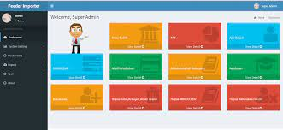
Alur Pelaporan
Alur Pelaporan Data PDDIKTI
PDDIKTI
Database
Sisakad
Feeder DIKTI
Feeder Importer

Slide 10
Proses Pra Akreditasi
Evaluasi dan perbaikan pelaporan
Hasil Akreditasi
Mahasiswa baru, aktivitas mahasiswa,kelulusan dan masa studi mahasiswa
Evaluasi pelaporan data
Evaluasi rasio dosen
Evaluasi mahasiswa
Pemenuhan rasio dosen mahasiswa
Evaluasi akreditasi prodi
Tanggal kadaluarsa akreditasi yang di evaluasi 1 tahun sebelum masa berlaku habis

Slide 11
Instrumen Pelaporan
Mekanisme IPEPA BAN PT Pemantauan Tahap 1
Program Studi
Mahasiswa
Dosen
Capaian Pembelajaran
Efektivitas dan Produktivitas Pembelajaran

Slide 12
Instrumen Pelaporan Program Studi
Di laman admin PDDIKTI untuk
Profile Kelembagaan
Statuta PT
01
Nama PT dan Nama Prodi
02
SK Prodi dan Operasional
Dilaman EWS dan SIDIK LLDIKTI
03
Akreditasi Prodi
BAN PT
LAM PTKES

Slide 13
Instrumen Pelaporan Mahasiswa
Beasiswa
Feeder DIKTI
Beasiswa mahasiswa dalam bentuk KIP atau UKT
Laporan mahasiswaan,perkuliahan dan rekapitulasi
Kampus Merdeka
Mahasiswa
Profile, kurikulum, KRS, nilai, Aktivitas mahasiswa, AKM, Bimbingan mhs, Skripsi dan kelulusan
Keikutsertaan mahasiswa pada kegiatan kampus merdeka
Admin PDDIKTI
Data mhs,PDM dan mhs belum terlapor
Tracert Studi
Laporan data tracert studi lulusan dan alumni
PIN/SIVIL
Laporan data Kelulusan dan NINA Mahasiswa
Uji Kompetensi
Registrasi untuk UKMPPD dan UKMP2G

Slide 14
Instrumen Pelaporan Dosen
Feeder DIKTI
Kelas Perkuliahan
Aktivitas Mahasiswa
Profile Dosen
Penugasan Dosen
Pendidikan dosen
Jabatan Fungsional
Kepangkatan
Sertifikasi
Aktivitas mengajar
Penelitian & Pengmas
Pembimbing aktivitas mahasiswa
Penguji aktivitas mahasiswa
Penunjang lain
SISTER
Data profile & Tri Dharma PT
Sertifikasi
Admin PDDIKTI
Registrasi, pindah homebase, klaim
Penugasan dan perubahan dosen
Aplikasi LLDIKTI
EWS, SIDIK
Sijali, BKD, SILAT

Slide 15
Validasi Pelaporan
Validasi Mahasiswa
Profile Mahasiswa
Beban SKS
Validasi data untuk nomor NIK mahasiswa serta kelengkapan data lainnya
Validasi beban SKS mahasiswa dengan dengan kemampuan mahasiswa.
Nilai mahasiswa
Kelulusan Mahasiswa
Memastikan nilai mahasiswa sudah terisi seesuai yang ada disisakad.
Pengisian data bimbingan dan skripsi mahasiswa
Aktivitas Kuliah Mahasiswa
Aktivitas Kuliah Mahasiswa
Pencatatan IPK dan IPS Mahasiswa
Mencantumkan status mahasiswa AKTIF/CUTI/NON AKTIF

Slide 16
Validasi Pelaporan
Validasi Dosen
Aktivitas Mengajar
Validasi kegiatan mengajar dosen yang disesuaikan dengan kelas yang dibuka
Validasi akhir menggunakan fasilitas validasi dari Feeder
Beban SKS Dosen
Memastikan beban maksimal dosen ajar tidak lebih dari 16 SKS
Realisasi Mengajar
Mengisikan rencana dan realisasi dosen

Slide 17
Validasi Pelaporan
Validasi SISTER dan Serdos
Data pribadi dosen
1
2
Jabatan Fungsional
Validasi ajuan data pribadi dan profil dosen
Validasi ajuan baru atau perbaikan dari jafung dosen
Kepangkatan
3
4
Sertifikasi dosen
Penambahan/perbaikan data kepangkatan dosen
Perbaikan data sertifikasi dosen
Penilaian serdos
5
6
Monitoring serdos
Penilaian oleh mahasiswa, teman sejawat dan atasan
Monitoring data pengisian persepsional dosen

Slide 18
Validasi Pelaporan
Validasi admin PDDIKTI
Registrasi Dosen
1
2
Perubahan Data Dosen
Ajuan penomoran registrasi dosen
Perubahan status dosen atau terkait riwayat pendidikan dosen
Perubahan No Registrasi
3
4
Klaim Dosen
Perubahan nomor regisratrasi dosen NUP/NIDN/NIDK
Klaim Data dosen dan penugasan dosen
Perubahan Homebase
5
6
Mahasiswa
Perubahan homebase dosen baik internal atau eksternal
PDM, mahasiswa belum terlapor dan validasi mahasiswa

Slide 19
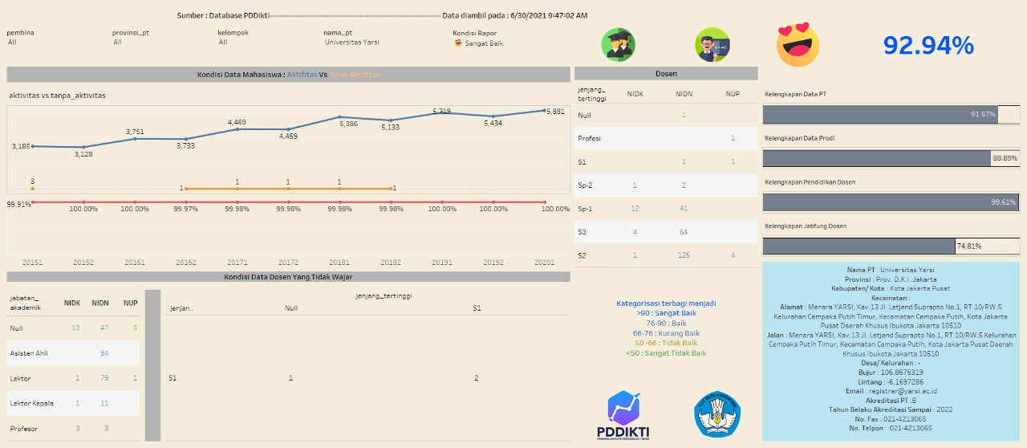
Dasboard Pelaporan

Slide 20
Komitmen YARSI
Menjaga penjaminan mutu Universitas YARSI sesuai standar yang ditetapkan oleh BAN PT dan DIKTI
Berusaha taat azas dan patuh terhadap Peraturan dan ketentuan yang berlaku
Akan meningkatkan serta pengembangan sistem informasi dan skill bagi SDM dalam pelaporan data
Kerjasama dan komunikasi dengan Fakultas dan Program studi agar menghasilkan pelaporan data yang valid yang sesuai dengan SN DIKTI
Peran Pimpinan PT dalam mensupport segala kegiatan pelaporan dan menetapkan Kebijakan dalam permasalahan yang terjadi pada pelaporan

Slide 21
Kendala
Keterlambatan nilai dan skripsi mahasiswa yang masuk dalam siskad
Pemahaman dosen dalam lampiran data pendukung untuk perbaikan data di SISTER
Belum adanya SIM tentang pemanfaatan dan pengelolaan data secara terintregasi
Keterbatasan SDM dalam pengelolaan pelaporan

Slide 22
Data Perbaikan
Perbaikan Pelaporan :
Data NIK mahasiswa yang masih kosong terutama pada mahasiswa profesi dokter
Nomor ijazah yang masih kosong di prodi Perpustakaan D3 yang sekarang sudah tutup
Mahasiswa tanpa AKM di periode lama mahasiswa profesi dokter
SKS ajar dosen

